Slide 1
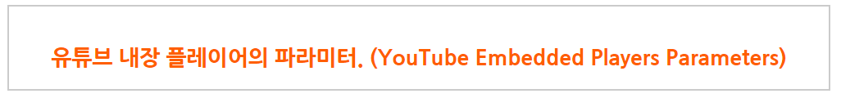
유튜브 영상 첨부시 사용가능한 옵션

Slide 2
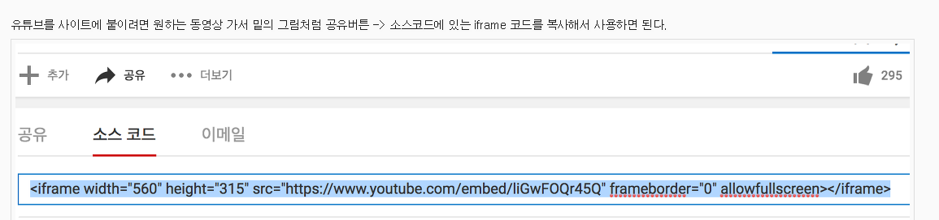

Slide 3
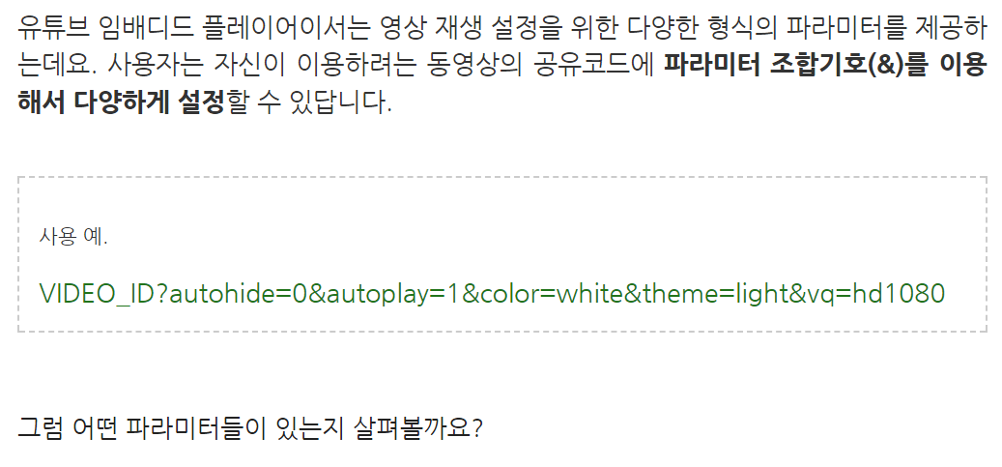

Slide 4
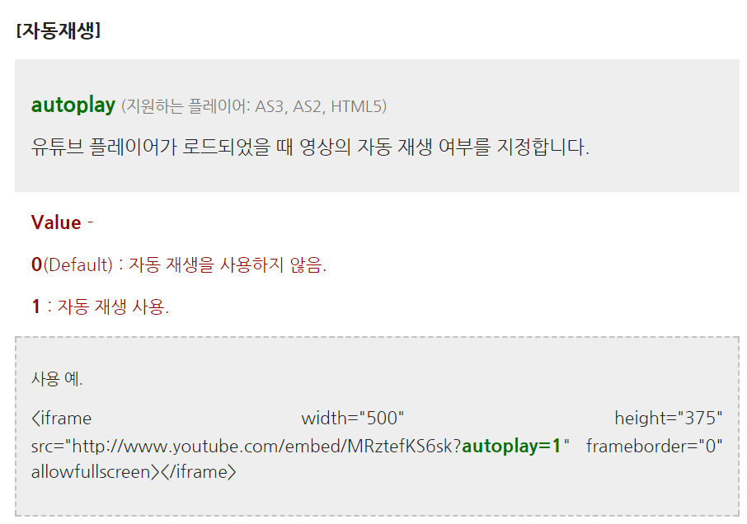
2018년 4월 이후로 Chrome, Safari, Firefox 브라우저에서는 autoplay지원 중단
단, ?autoplay=1&mute=1 을 동시에 사용시 autoplay가능하도록 지원함

Slide 5
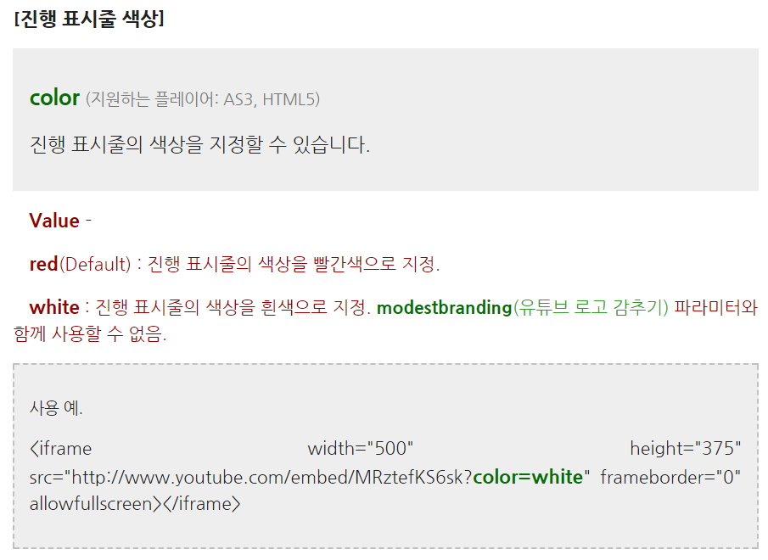

Slide 6
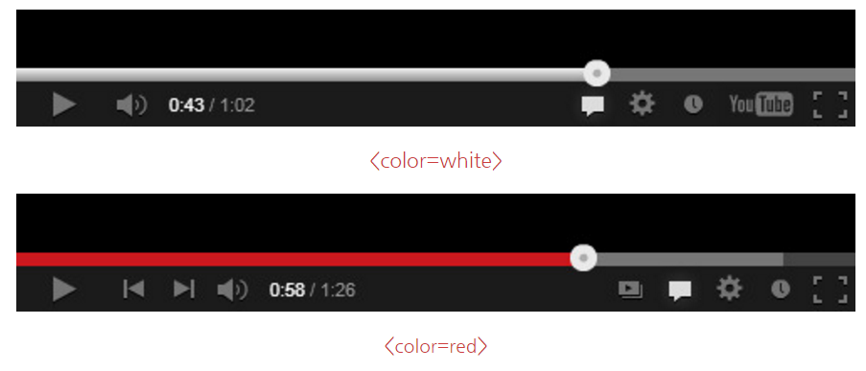

Slide 7
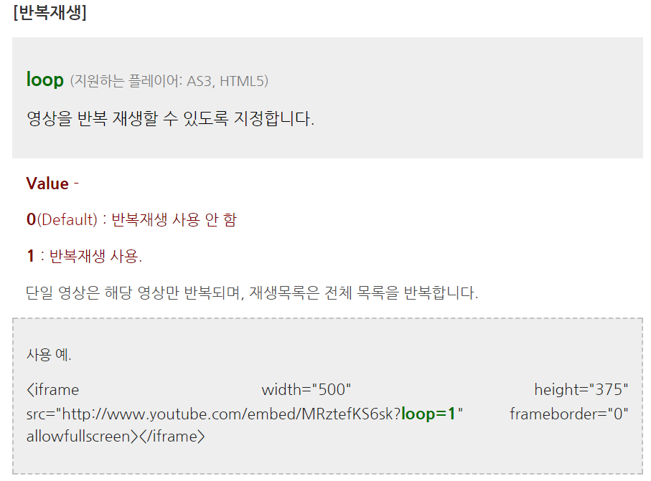

Slide 8
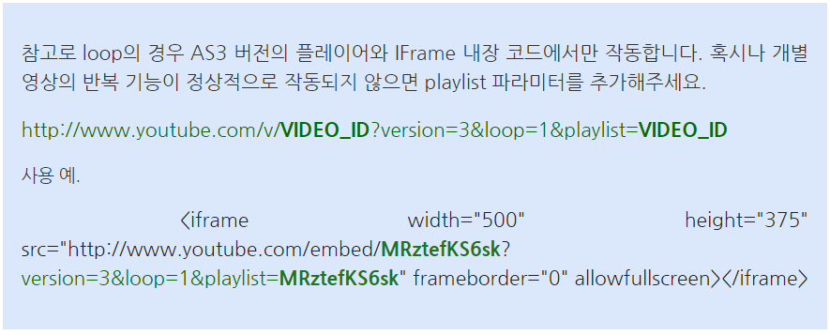

Slide 9
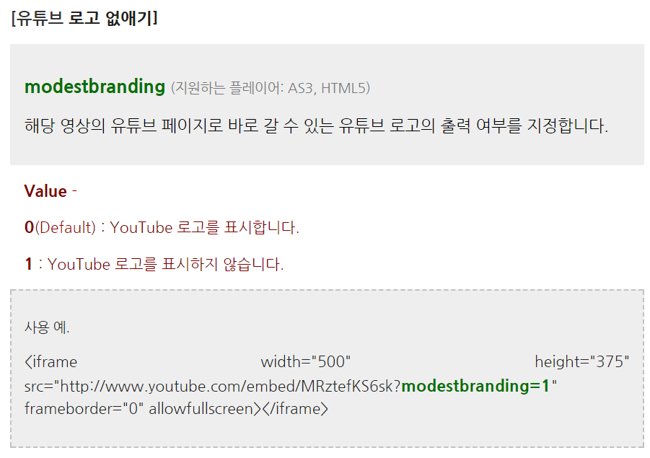

Slide 10
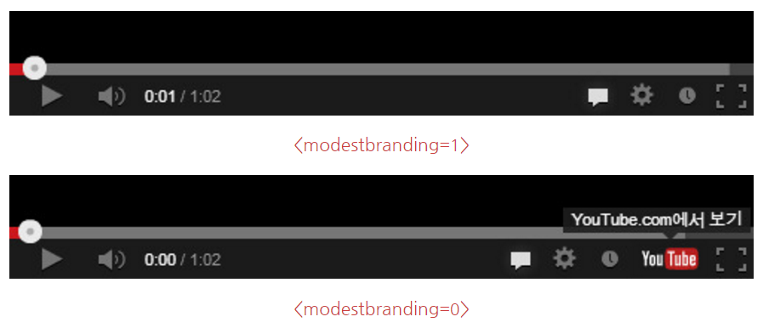
단, modestbranding=1은 color=white와 함께 사용할 수 없다.

Slide 11
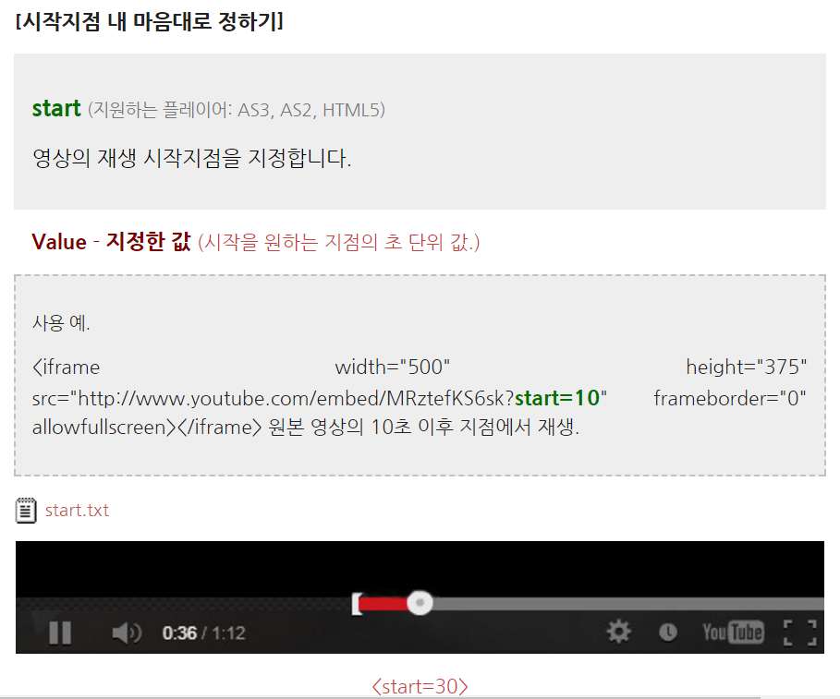

Slide 12
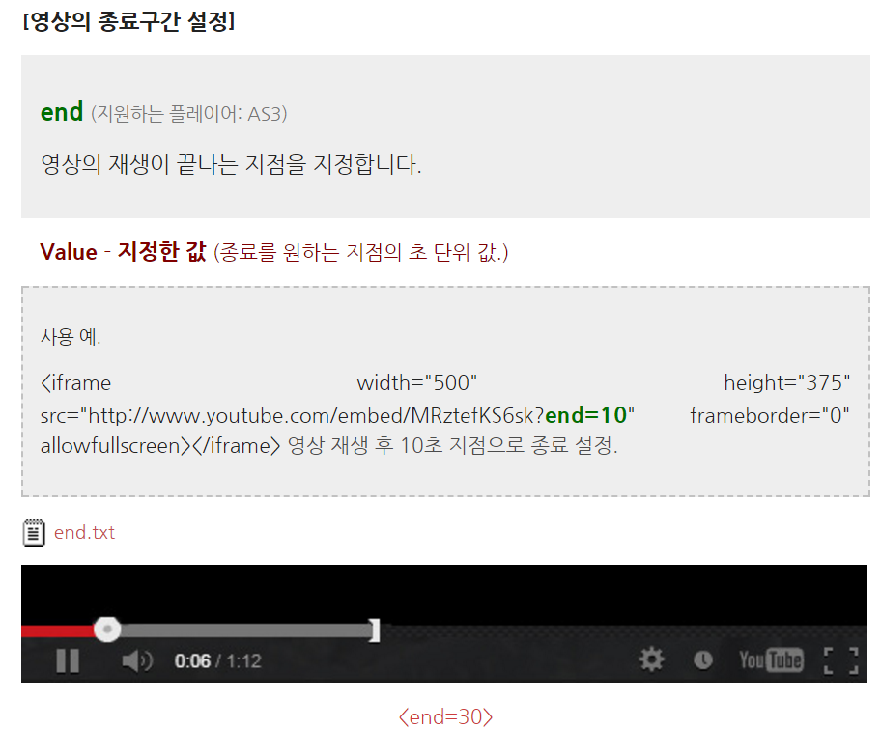

Slide 13
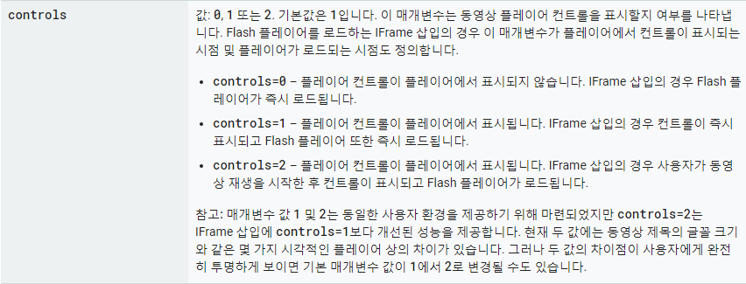
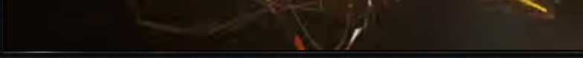

Slide 14
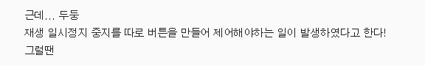
매개변수로 enablejsapi=1을 붙인다.
iframe 삽입에 대한 YouTube Player API 참조링크

Slide 15
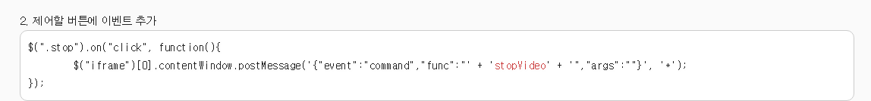
그리고 제어할 버튼에 아래의 이벤트를 추가한다!!
*stopVideo부분에 playVideo, pauseVideo를 바꿔 넣을 수 있다!!

Slide 16
그리고 제어할 버튼에 아래의 이벤트를 추가한다!!
*stopVideo부분에 playVideo, pauseVideo를 바꿔 넣을 수 있다!!

Slide 17
그리고 제어할 버튼에 아래의 이벤트를 추가한다!!
contentWindow property는 iframe에 의해 생성된 창의 객체를 반환하는 속성이다.
예시) https://www.w3schools.com/jsref/tryit.asp?filename=tryjsref_iframe_contentwindow
$("#player")[0].contentWindow
.postMessage('{"event":"command","func":"' + 'playVideo' + '","args":""}', '*');

Slide 18
그리고 제어할 버튼에 아래의 이벤트를 추가한다!!
$("#player")[0].contentWindow
.postMessage('{"event":"command","func":"' + 'playVideo' + '","args":""}', '*');
window.postMessage를 이용하면 iframe안의 페이지와 메시지를 주고 받을 수 있다.
예시) http://blog.302chanwoo.com/2016/08/postmessage/

Slide 19

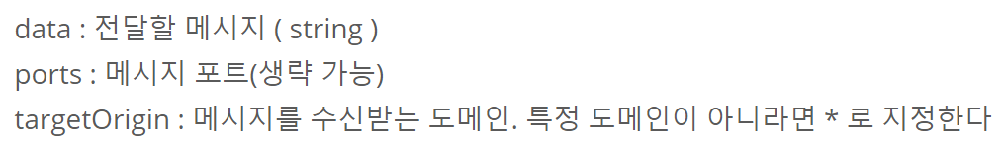
그리고 제어할 버튼에 아래의 이벤트를 추가한다!!
$("#player")[0].contentWindow
.postMessage('{"event":"command","func":"' + 'playVideo' + '","args":""}', '*');
window.postMessage를 이용하면 iframe안의 페이지와 메시지를 주고 받을 수 있다.
.postMessage(전달할 메시지, 메시지 포트(생략가능),메시지를 수신받는 도메인(대상이 특정 도메인이 아니라면 *로 지정한다.))

Slide 20
그리고 제어할 버튼에 아래의 이벤트를 추가한다!!
contentWindow property는 iframe에 의해 생성된 창의 객체를 반환하는 속성이다.
예시) https://www.w3schools.com/jsref/tryit.asp?filename=tryjsref_iframe_contentwindow
$("#player")[0].contentWindow
.postMessage('{"event":"command","func":"' + 'playVideo' + '","args":""}', '*');
window.postMessage를 이용하면 iframe안의 페이지와 메시지를 주고 받을 수 있다.
.postMessage( 전달할 메시지 , ‘*’ )
*playVideo 부분에 stopVideo, pauseVideo를 바꿔 넣을 수 있다!!

Slide 21
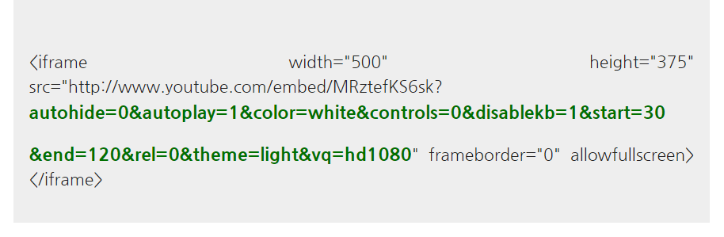
[ 매개변수 혼합사용의 예]

Slide 22
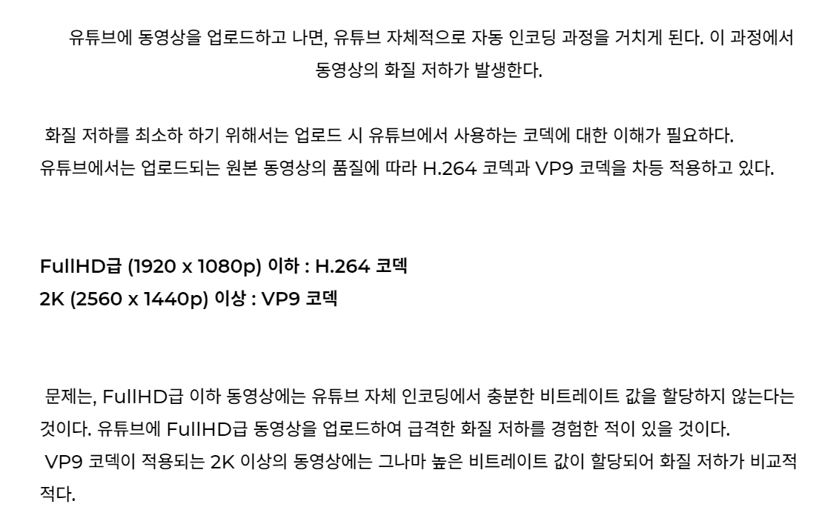
[유튜브에 고화질로 업로드 원할시]

